Slide 1
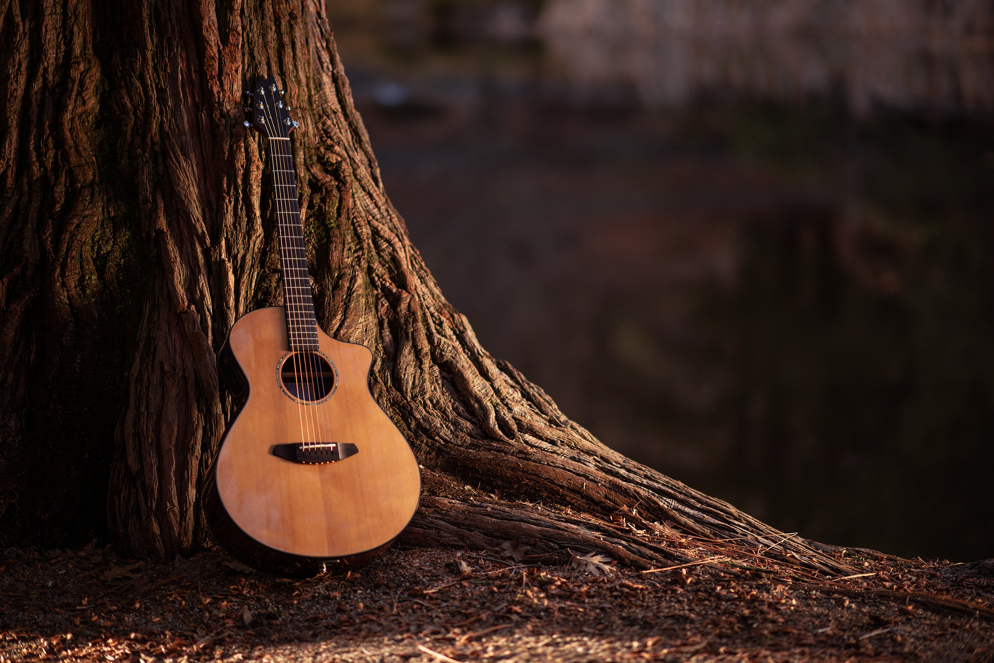


ĐÀN GHI TA CỦA LORCA
THANH THẢO

Slide 2
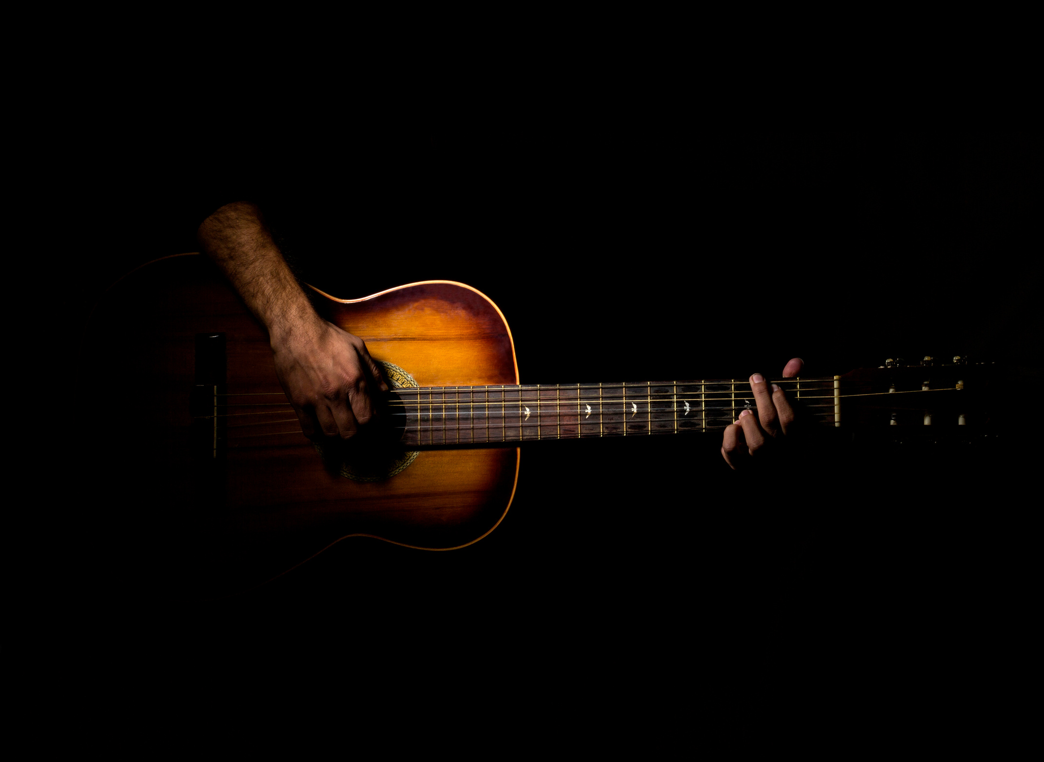




HOẠT ĐỘNG 1
KHỞI ĐỘNG

Slide 3
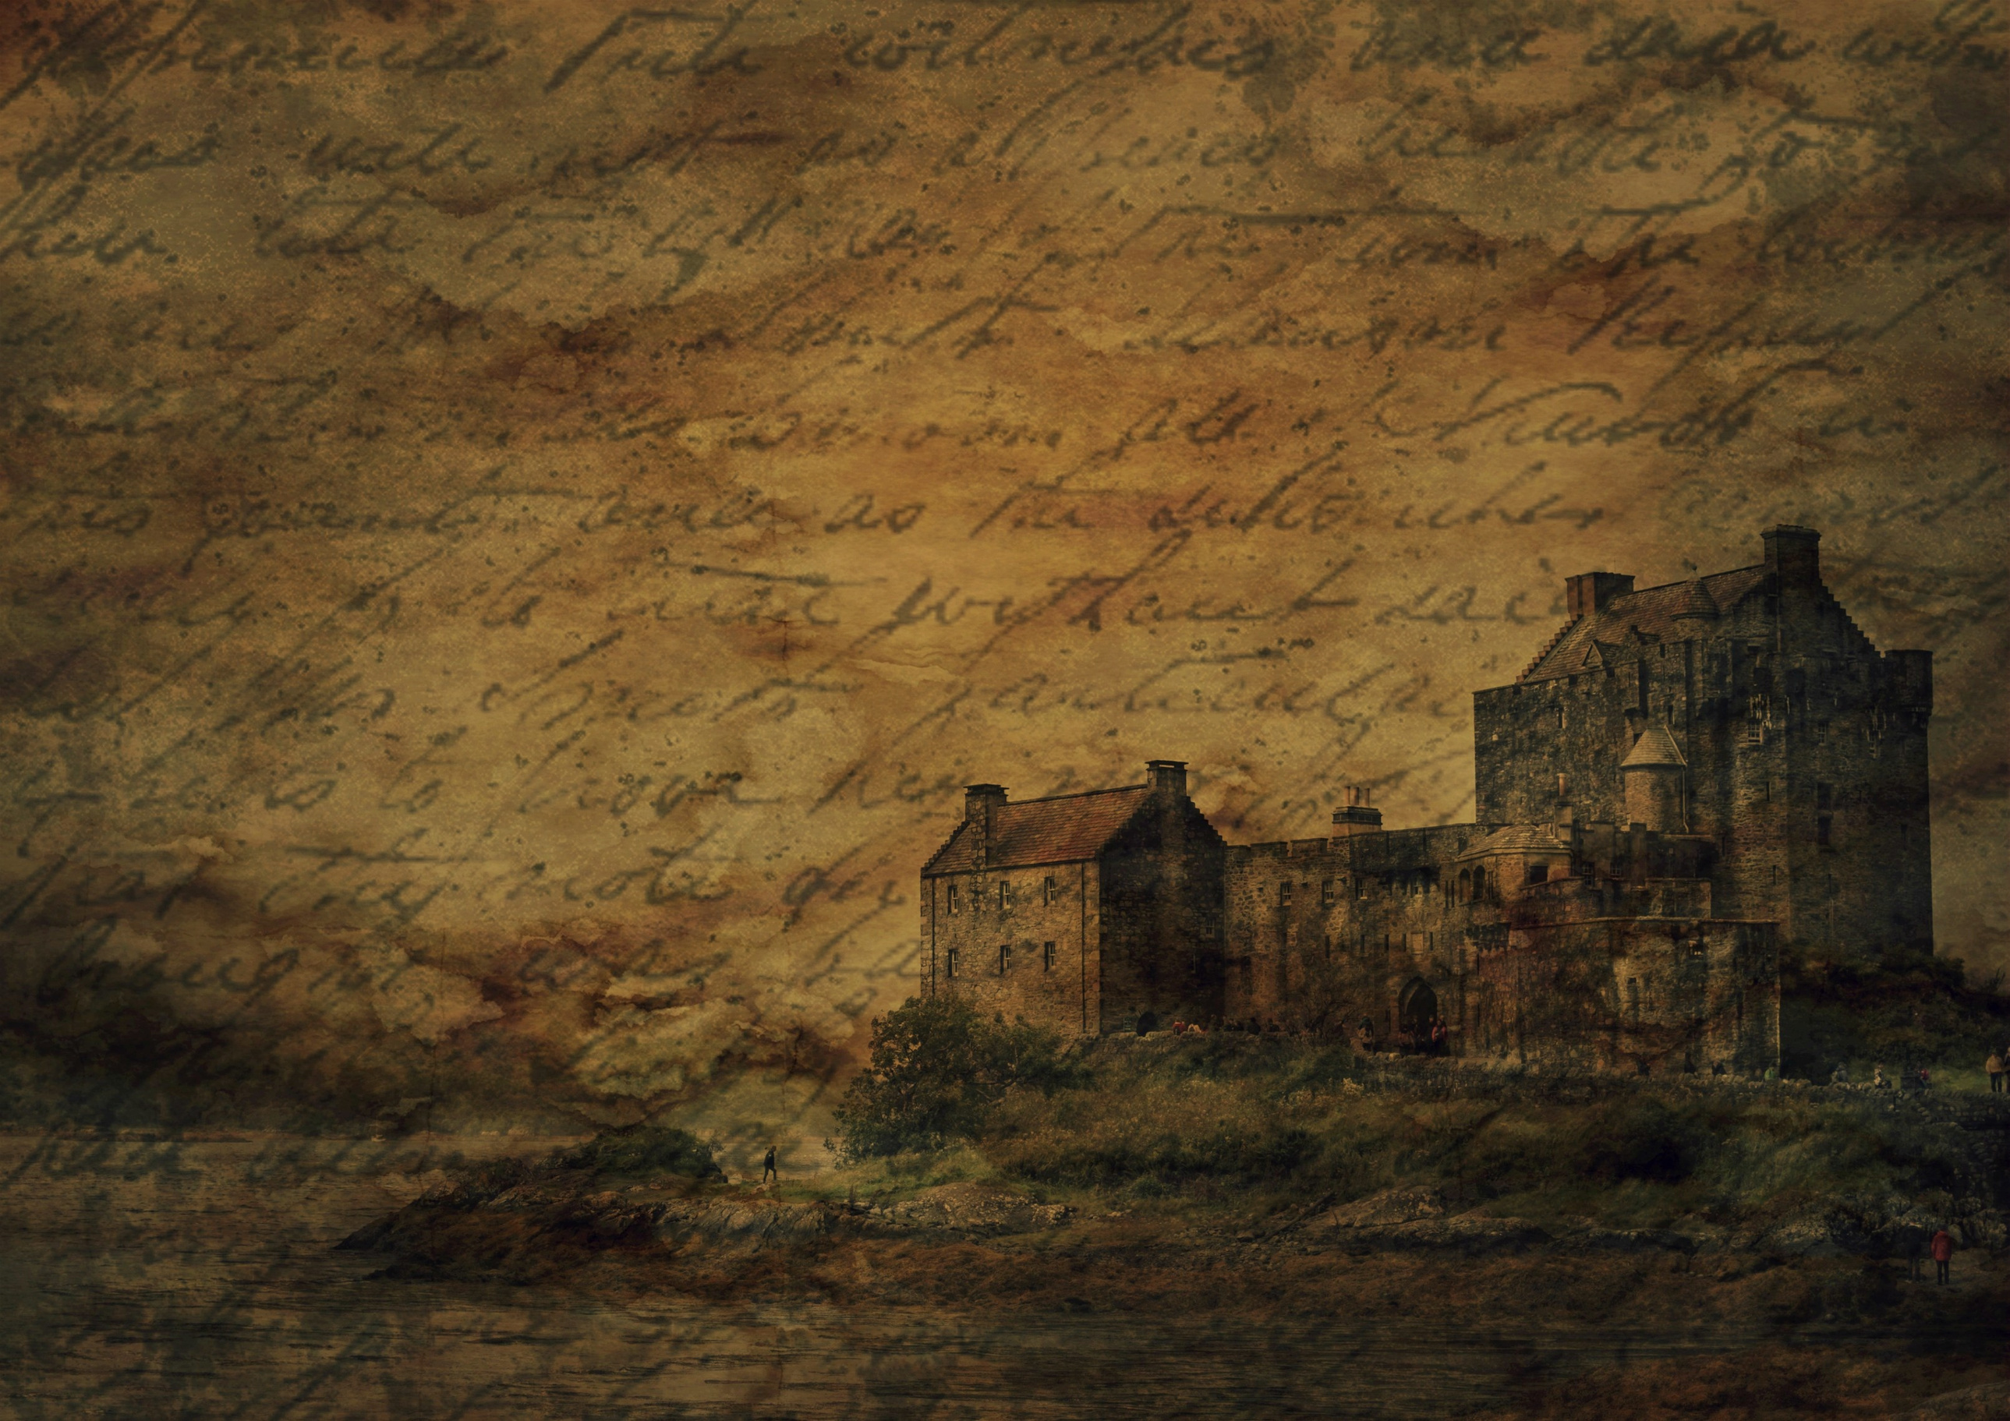


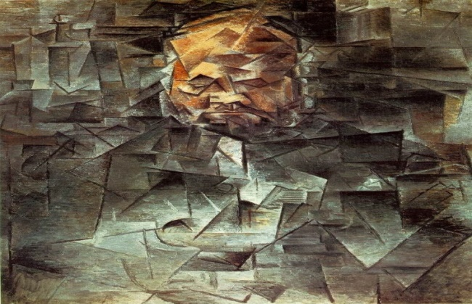
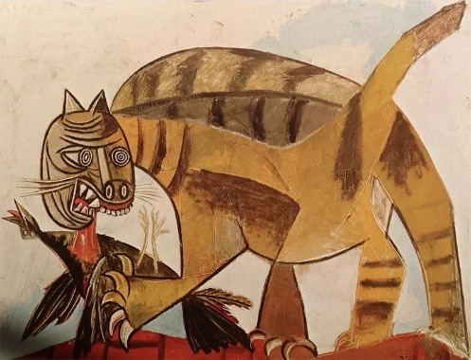

Quan sát các bức tranh và trả lời các câu hỏi:
+ Theo em, nội dung của các bức tranh là gì?
+ Từ những bức tranh trên, em liên tưởng đến trường phái/chủ nghĩa nghệ thuật nào? Hãy chia sẻ ngắn gọn hiểu biết của mình về chủ nghĩa nghệ thuật đó.

Slide 4

Bức tranh thứ nhất
Chân dung Ambroise Vollard là một trong những bức tranh nổi tiếng của Picasso, hoàn thành vào năm 1910. Tác phẩm vẽ chân dung của Ambroise Vollard, một nhà môi giới nghệ thuật và nhà báo nổi tiếng thế kỷ 20. Họa sĩ Picasso đã sử dụng các hình khối không đồng nhất để tái hiện hình ảnh nhân vật, tạo ra một tác phẩm độc đáo và sáng tạo.

Slide 5
Bức tranh thứ hai
Con mèo nuốt chửng một con chim là một bức tranh nổi tiếng được Picasso vẽ vào năm 1939 khơi gợi những liên tưởng độc đáo được xem như một biểu tượng của sự ám ảnh và sức mạnh tự nhiên; trong khi có người lại khẳng định: Không, bức tranh này không nói về mèo. Anh ấy nói về tình hình ở Tây Ban Nha, giữa Nội chiến sắp kết thúc với chiến thắng của Franco.

Slide 6





HOẠT ĐỘNG 2
HÌNH THÀNH KIẾN THỨC

Slide 7

I. KIẾN THỨC NGỮ VĂN

Slide 8


Phương diện | Thơ trữ tình hiện đại | Thơ có yếu tố siêu thực
Khái niệm
Đặc điểm

Slide 9
Phương diện | Thơ trữ tình hiện đại | Thơ có yếu tố siêu thực
Khái niệm | Là các sáng tác thơ trữ tình có tính chất cách tân, đổi mới so với thơ trung đại. | Là thơ có hình ảnh hư ảo, mơ hồ, trừu tượng, khó hình dung, lí giải một cách tường minh.
Đặc điểm | + Đề cao cái “tôi” cá nhân với những cảm xúc đa dạng, phong phú. + Vừa tiếp thu những thành tựu của thơ ca phương Tây vừa hiện đại hóa những thể loại truyền thống, các nhà thơ hiện đại không ngừng tìm tòi, làm mới hình thức câu thơ, hình ảnh thơ, cấu tứ,... | + Những hình ảnh hư ảo, mơ hồ, trừu tượng thể hiện của thế giới siêu thực – thế giới được cảm nhận trong giấc mơ hoặc trong tiềm thức. + Yếu tố siêu thực còn thể hiện ở cách viết phóng túng, đề cao những liên tưởng tự do, không cần sử dụng dấu câu và tuân thủ trật tự ngữ pháp; dòng thơ, câu thơ được tổ chức theo hướng “lạ hóa”, phi lô gich với sự kết hợp bất thường của các từ ngữ, hình ảnh.

Slide 10
II. TÌM HIỂU CHUNG

Slide 11
1. Tác giả

Slide 12
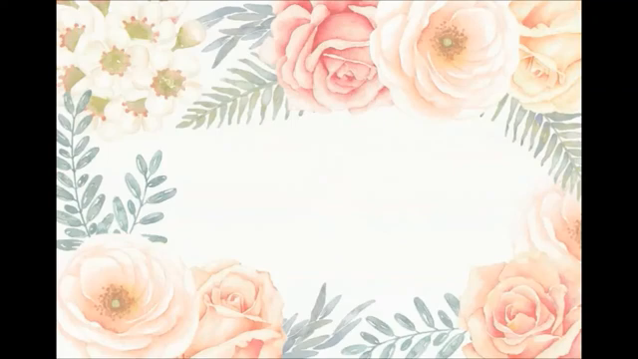

Slide 13
1. Ghi lại những nét chính về cuộc đời và sự nghiệp của Thanh Thảo.
2. Bài thơ Đàn ghi ta của Lorca được in trong tập thơ nào của Thanh Thảo? Tập thơ đó có gì độc đáo?

Slide 14

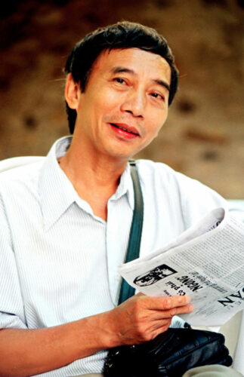

Thanh Thảo tên thật là Hồ Thành Công, sinh năm 1946, tại Quãng Ngãi.
Đặc điểm thơ Thanh Thảo:
+ Là tiếng nói của người trí thức nhiều suy tư, trăn trở về cuộc sống.
+ Ông luôn tìm tòi khám phá sáng tạo tìm cách biểu đạt mới qua hình thức câu thơ tự do, đem đến một mĩ cảm hiện đại cho thơ bằng thi ảnh và ngôn từ mới mẻ.

Slide 15

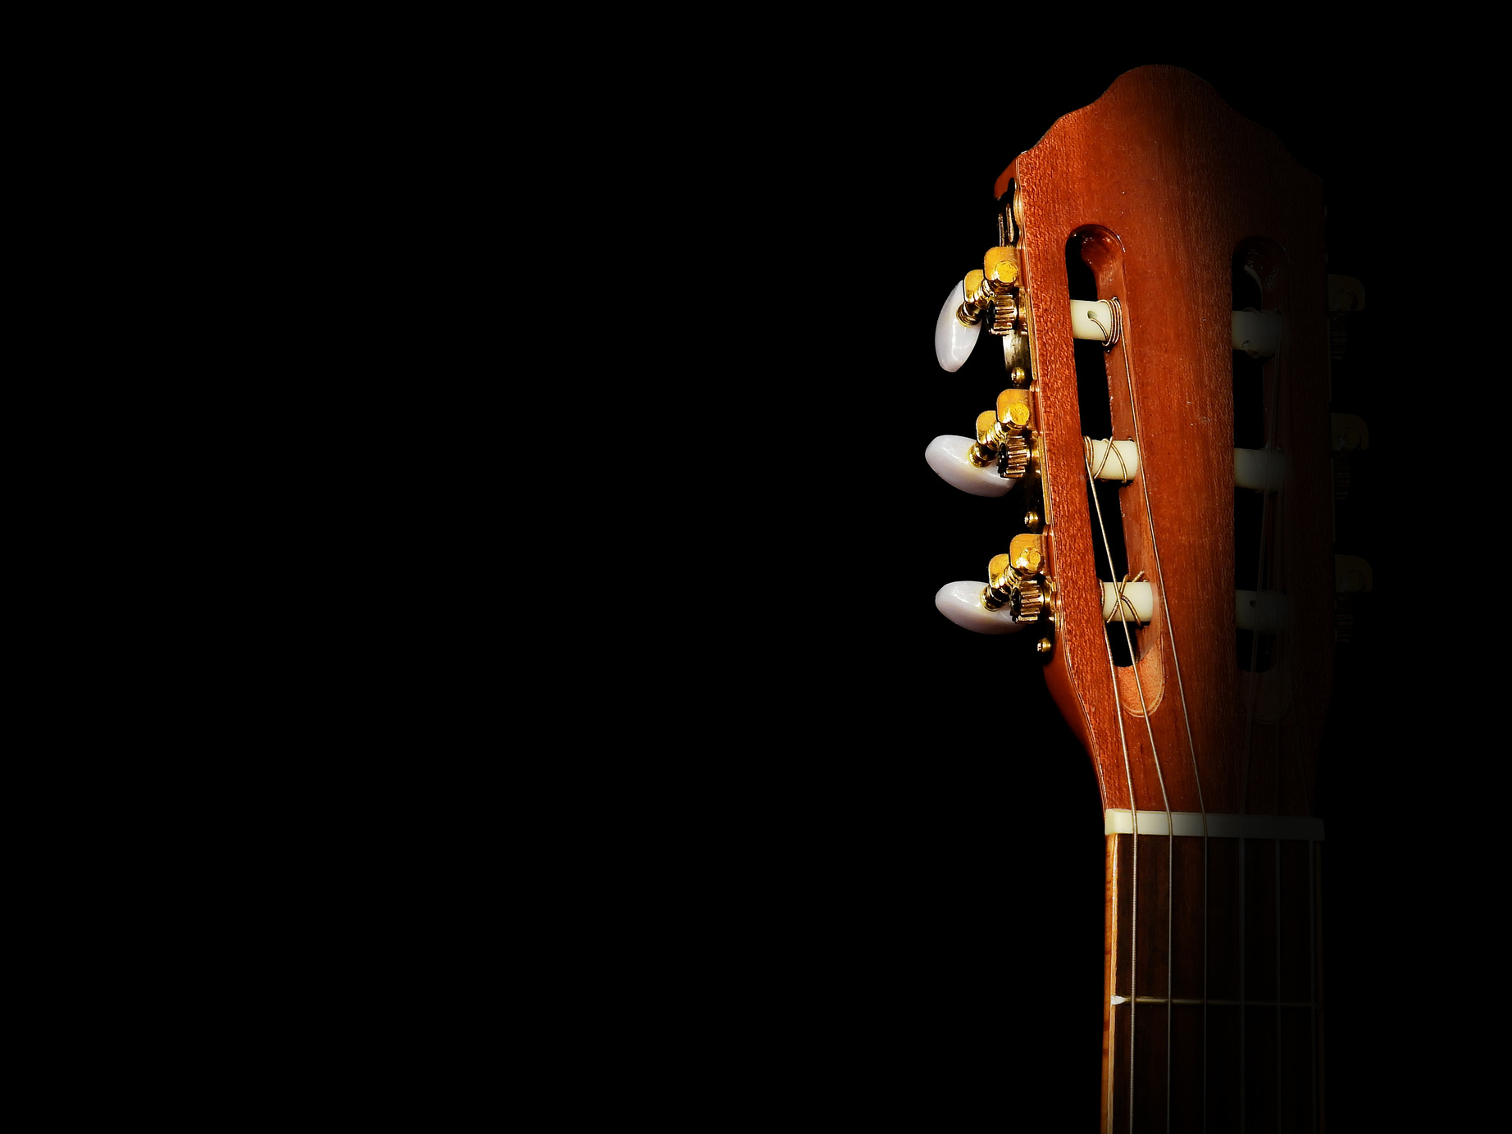



2. Bài thơ
“Đàn ghi ta của Lor-ca”

Slide 16
Xuất xứ: Rút trong tập Khối vuông ru-bích (1985)
Tập thơ Khối vuông ru-bích:
- Tập thơ thể hiện quan niệm sâu sắc, độc đáo của Thanh Thảo về thơ và cấu trúc thơ: Tác phẩm thơ ca giống như một khối vuông ru bích. Dù bề mặt các ô màu có hỗn loạn nhưng tất cả vẫn tuân theo một quy luật vận hành.
- Những hình ảnh thơ trong các bài thơ, nhìn bề ngoài là sự lộn xộn nhưng thực chất chúng được kết dính với nhau bằng thứ keo chắc chắn từ tư tưởng nghệ thuật và hình tượng thẩm mĩ.

Slide 17
III. Đọc hiểu văn bản

Slide 18

1. Đọc và nhận diện hình thức bài thơ

Slide 19
Hình thức bài thơ
Các dòng thơ không đều nhau về số chữ; không có vần; không có dấu chấm, dấu phẩy; không viết hoa.
Cách phân chia các câu thơ theo trật tự khác thường; có nhiều kết hợp từ trái logic.
Các đoạn thơ có độ dài ngắn khác nhau.

Slide 20
2. Hình tượng nghệ thuật thơ

Slide 21
Chặng 1: Phác họa
Đọc lại bài thơ và thực hiện nhiệm vụ
Tìm và liệt kê tất cả các chi tiết, hình ảnh, từ ngữ, biện pháp nghệ thuật khắc họa trực tiếp hoặc gián tiếp hình tượng Lorca vào bảng sau:
Đặc điểm “chân dung” Lorca | Các yếu tố nghệ thuật khắc họa: Từ ngữ, hình ảnh; Biện pháp nghệ thuật
Sự xuất hiện
Tài năng nghệ thuật
Khát vọng
Số phận, cuộc đời

Slide 22
Chặng 2: Cảm nhận
Đọc thầm bài thơ, cảm nhận và hoàn thành nhiệm vụ
Với mỗi đặc điểm trong bảng chân dung của Lora hãy chọn 2-3 yếu tố nghệ thuật, cảm nhận và cho biết: hình tượng người chiến sĩ Lorca được khắc họa như thế nào qua các yếu tố đó?
Đặc điểm “chân dung” Lorca | Yếu tố nghệ thuật | Cảm nhận của cá nhân
Sự xuất hiện
Tài năng nghệ thuật
Khát vọng
Số phận, cuộc đời

Slide 23
Chặng 3: Tri âm
Đọc thầm bài thơ, cảm nhận và hoàn thành nhiệm vụ
1. Chỉ ra dấu hiệu nhận diện chủ thể trữ tình.
2. Theo em, cảm xúc của chủ thể trữ tình được thể hiện qua những phương diện, yếu tố nào trong bài thơ?
3. Từ cảm nhận về những phương diện, yếu tố đó, em hãy nêu rõ

Slide 24
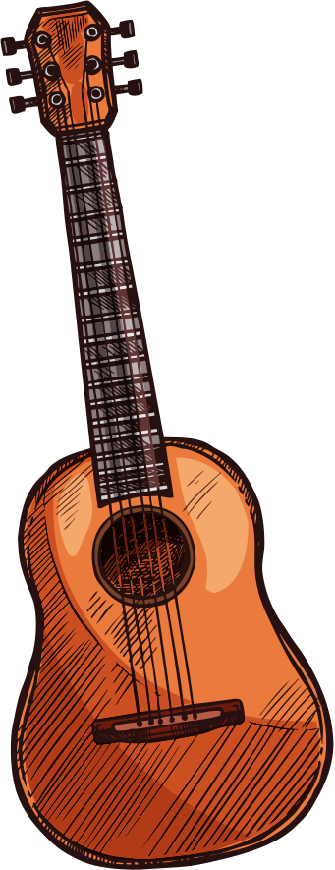



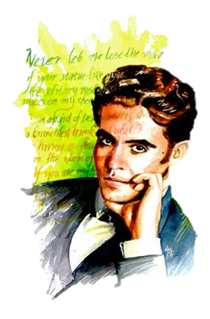
a. Hình tượng Lor-ca

Slide 25
* Những phác họa bằng nghệ thuật ngôn từ
Đặc điểm “chân dung” Lorca | Các yếu tố nghệ thuật khắc họa
Sự xuất hiện | Hình ảnh: những tiếng đàn bọt nước; Tây Ban Nha áo choàng đỏ gắt
Tài năng nghệ thuật | Từ ngữ: tiếng ghi ta nâu; tiếng ghita lá xanh, không ai chôn cất tiếng đàn. Biện pháp so sánh: tiếng đàn như cỏ mọc hoang.
Khát vọng | Lời đề từ: khi tôi chết hãy chôn tôi với cây đàn ghita Từ ngữ: hát nghêu ngao Hình ảnh: Tây Ban Nha áo choàng đỏ gắt Biện pháp tu từ đối lập: Hát nghêu ngao >< áo choàng bê bết đỏ
Số phận, cuộc đời | Hình ảnh: tiếng đàn bọt nước; áo choàng bê bết đỏ; tiếng ghi ta ròng ròng - máu chảy; đường chỉ tay đã đứt. Hành động: ném lá bùa, ném trái tim

Slide 26
* Hình tượng Lorca trong cảm nhận của nhân vật trữ tình
Sự xuất hiện
Xuất hiện gián tiếp qua hình ảnh những tiếng đàn bọt nước. Hình ảnh những tiếng đàn bọt nước là sự ám ảnh về số phận mong mạnh của Lorca.
Hình ảnh Tây Ban Nha áo choàng đỏ gắt vừa gợi về nét đặc trưng của đất nước Tây Ban Nha với những đấu trường, những chàng dũng sĩ với chiếc áo choàng trong trận đấu bò tót vừa gián tiếp gợi về Lorca – chàng dũng sĩ trong cuộc chiến đấu cho khát vọng cách tân dân chủ và cách tân nghệ thuật.

Slide 27
Tài năng, khát vọng và cuộc đời
Tài năng của Lorca
Hình ảnh tiếng ghi ta nâu, tiếng ghi ta lá xanh: những cung bậc, sắc thái, vẻ đẹp của tiếng đàn. Tiếng đàn là biểu tượng cho nghệ thuật của Lorca.
Cụm từ không ai chôn cất tiếng đàn -> khẳng định những đổi mới, sáng tạo, cách tân về nghệ thuật của người nghệ sĩ sẽ sống mãi trong lòng nhân dân Tây Ban Nha.
Hình ảnh so sánh: tiếng đàn như cỏ mọc hoang diễn tả sức sống mãnh liệt của nghệ thuật mang khát vọng đổi mới. Hình ảnh so sánh còn gợi mở về sự thiếu vắng của người dẫn đường cho nền nghệ thuật “hậu Lorca”.

Slide 28
Khát vọng của Lora
Lời đề từ: khi tôi chết hãy chôn tôi với cây đàn ghita -> khát vọng được gắn bó trọn đời với nghệ thuật với đất nước; khát vọng thế hệ sau hãy chôn vùi nghệ thuật của Lorca để đưa nền nghệ thuật của đất nước phát triển hơn nữa.
Hình ảnh Tây Ban Nha áo choàng đỏ gắt ẩn chứa khát vọng của Lorca trong cuộc đấu tranh cho cách tân dân chủ và cách tân nghệ thuật của đất nước Tây Ban Nha
Cụm từ hát nghêu ngao -> khát vọng được cống hiến, được say sưa với đam mê và mơ ước.
Biện pháp tu từ đối lập: Hát nghêu ngao >< áo choàng bê bết đỏ là sự đối lập giữa khát vọng và hiện thực phũ phàng

Slide 29
Số phận, cuộc đời của Lorca
Hình ảnh những tiếng đàn bọt nước là sự ám ảnh về số phận mong mạnh của Lorca.
Hình ảnh áo choàng bê bết đỏ; tiếng ghi ta ròng ròng – máu chảy tượng trưng cho cái chết, cho số phận cuộc đời mong manh, bất hạnh của Lorca.
Hành động ném lá bùa, ném trái tim tượng trưng cho sự giã từ, sự giải thoát đầy chủ động của Lorca. Cái chết là điều tất yếu và Lorca đã chủ động đón nhận cái chết để không trở thành “bệ thờ” cho thế hệ sau.
Hình ảnh đường chỉ tay đã đứt tượng trưng cho số mệnh đã kết thúc của Lorca.

Slide 30
b. Hình tượng nhân vật trữ tình
Chủ thể trữ tình trong bài thơ: Không xuất hiện trực tiếp => chủ thể ẩn

Slide 31
Cảm xúc của chủ thể trữ tình được thể hiện
Nhan đề và lời đề từ: Bài thơ được gợi cảm hứng trực tiếp từ những giây phút đầy bi phẫn trong cuộc đời Gar-xi-a Lor-ca.
Hình tượng Lorca: Nhân cách cao đẹp cùng số phận oan khuất của người nghệ sĩ Tây Ban Nha tài hoa đã khiến Thanh Thao mượn những vần thơ vượt nghìn dặm trùng dương để bày tỏ niềm ngưỡng mộ, xúc động và cả niềm tiếc nuối của mình với Lorca.
Hình thức nghệ thuật bài thơ: Với các yếu tố nghệ thuật như thể thơ, ngôn ngữ, hình ảnh thơ ... đã góp phần thể hiện những cảm nhận, cảm xúc còn mơ hồ, khó định nghĩa, tường giải của Thanh Thảo về Lorca, về vẻ đẹp, cái chết của người thi sĩ này.

Slide 32
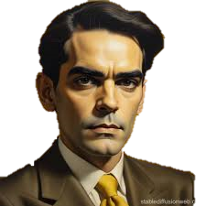
Sự vận động cảm xúc của chủ thể trữ tình
- Tình cảm yêu mến, ngưỡng mộ trước vẻ đẹp tài năng, nhân cách, khát vọng của Lorca.
- Bàng hoàng, đau đớn, xót xa, tiếc nuối trước số phận nghiệt ngã, sự nghiệp dang dở của Lorca.
- Niềm trân trọng, ngợi ca cũng những xúc cảm mong manh, mơ hồ khi chiêm nghiệm về cái chết của Lorca.

Slide 33
3. Yếu tố siêu thực và yếu tố văn hóa trong bài thơ

Slide 34
Yếu tố siêu thực
1. Chỉ ra các yếu tố siêu thực rong bài thơ Đàn ghi ta của và điền vào bảng kiến thức sau:
Yếu tố văn hóa Nhóm 2,4,6 Đọc bài thơ và thực hiện các yêu cầu sau: 1. Xác định và phân tích tác dụng của các yếu tố văn hóa dân gian Tây Ban Nha được Thanh Thảo sử dụng trong bài thơ. 2. Hãy liên hệ đến một bài thơ có sử dụng yếu tố văn hóa văn học dân gian mà em biết. Từ đó nêu lên hiệu quả về việc sử dụng các yếu tố dân gian trong thơ ca.
Các yếu tố siêu thực trong thơ | Biểu hiện cụ thể trong Đàn ghi ta của Lorca
Hình ảnh thơ
Dòng thơ/câu thơ
Từ ngữ
Biện pháp nghệ thuật
2. Nêu tác dụng của yếu tố siêu thực trong việc thể hiện nội dung, hình thức của tác phẩm nghệ thuật.

Slide 35
a. Yếu tố siêu thực
Tiếng ghi ta nâu: trầm tĩnh, nghĩ suy (màu ấm nóng); tiếng ghi ta lá xanh: thiết tha, hi vọng; tiếng ghi ta tròn bọt nước vỡ tan: bàng hoàng, tức tưởi; tiếng ghi ta ròng ròng máu chảy: sự đau đớn, nghẹn ngào.
Áo choàng bê bết đỏ: Gợi cảnh tượng khủng khiếp về cái chết của Lor-ca.
Giọt nước mắt vầng trăng/ long lanh trong đáy giếng: giọt nước mắt sáng trong được ví với vầng trăng, vầng trăng nơi “đáy giếng” như giọt nước mắt muôn đời. Đem cái đẹp bao la, trường cửu đặt vào mặt nước nhỏ và sâu như một biểu tượng của niềm tin mãnh liệt nhưng âm thầm về sự bất tử của tiếng đàn Lor-ca...
Đường chỉ tay đã đứt, dòng sông rộng vô cùng/ Lor-ca bơi sang ngang/ trên chiếc ghi ta màu bạc; chàng ném lá bùa cô gái Di-gan/vào xoáy nước: gợi về số phận, cuộc đời, tâm thế của Lorca trước cái chết.

Slide 36
Dòng thơ/câu thơ: có cấu trúc liền mạch của một ca khúc bằng thơ, các dòng thơ không sử dụng dấu chấm câu, không tuân thủ những trật tự ngữ pháp.

Slide 37
Từ ngữ và biện pháp nghệ thuật
Cách kết hợp từ theo lối “lạ hóa”, mở ra những trường liên tưởng khác nhau, khó cắt nghĩa một cách tường minh.
Sử dụng biện pháp so sánh và chuyển đổi cảm giác theo thuyết tương giao khắc họa hình tượng tiếng đàn để gợi về tình yêu quê hương đất nước, tình yêu con người, tình yêu nghệ thuật, về cái đẹp, cả về cái chết và nỗi đau. Hình ảnh “tiếng ghi ta ròng ròng máu chảy” được tạo ra bằng cách nhân cách hóa có sức ám ảnh rất đặc biệt: âm nhạc đã thành thân phận, tiếng đàn đã thành linh hồn, thành cả thân thể, sinh thể.
Sử dụng biện pháp điệp âm, điệp ngữ và các từ láy tạo nên sự dìu dặt, ngân nga cho các câu, đoạn và cả bài thơ.

Slide 38
Tác dụng của yếu tố siêu thực
Tạo hình ảnh thơ cô đúc, có tính tượng trưng (thiên về gợi hơn là tả), logic liên kết giữa các hình ảnh thơ bị xoá mờ, kích thích sự liên tưởng, tạo ra hiệu quả “lạ hoá” và “độ mở” cho những suy tưởng tiếp nối của người đọc.
Thể hiện những cảm nhận, cảm xúc còn mơ hồ, khó định nghĩa, tường giải của Thanh Thảo về Lorca.
Về nghệ thuật, yếu tố siêu thực đã đem lại những nét mới lạ cho văn bản thơ, tạo ra những lớp ngôn ngữ khác thường, mở ra những trường nghĩa vô cùng phong phú, giải phóng trí tưởng tượng, vượt thoát khỏi những ước lệ trói buộc cảm xúc, đưa thơ trở về một trong những chức năng nguyên thủy của nó.

Slide 39
b. Yếu tố văn hóa trong bài thơ
Không gian nghệ thuật mang màu sắc dân gian và đậm chất Tây Ban Nha: đấu trường bò tót, những người nghệ sĩ tài hoa, những cô gái Di-gan; những tiếng đàn ghi-ta ...
Những yếu tố văn hóa dân gian đã làm nổi bật lên hình tượng trung tâm của thi phẩm. Đồng thời thể hiện màu sắc văn hóa đặc trưng của đất nước Tây Ban Nha.
Tác dụng của việc sử dụng yếu tố văn hóa, văn học dân gian trong thơ: Góp phần làm nổi bật hình tượng trung tâm của bài thơ; thể hiện tư tưởng, chủ đề và cảm hứng chủ đạo; thể hiện màu sắc văn hóa đặc trưng của dân tộc, đất nước; thể hiện cái tâm, cái tài của nhà thơ.

Slide 40
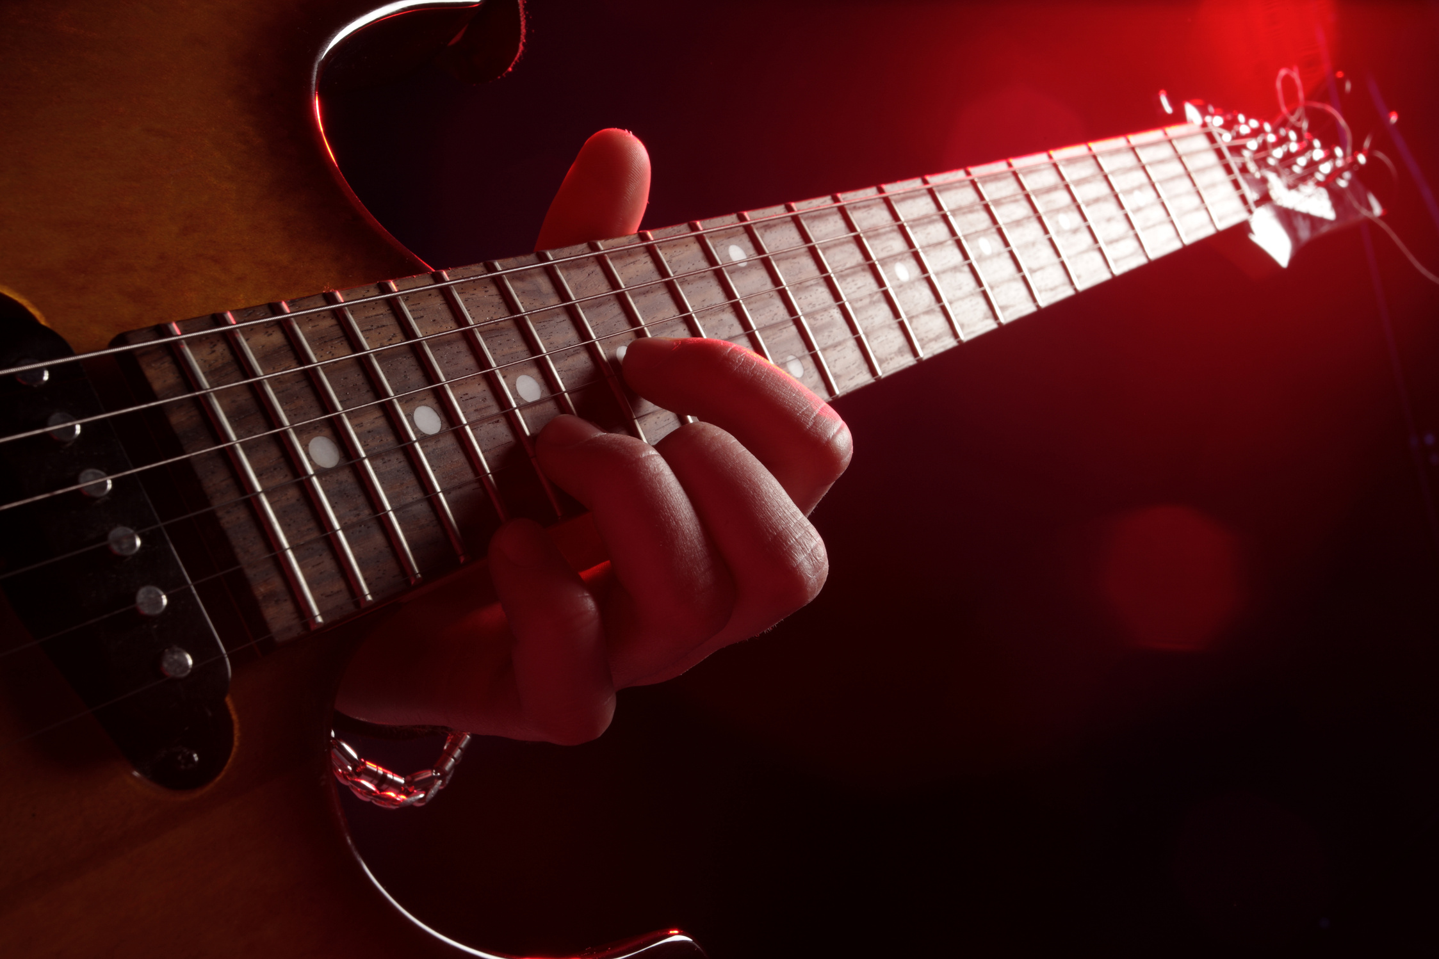


III. Tổng kết

Slide 41
1. Nội dung
- Chủ đề: Bài thơ là tình cảm ngưỡng mộ, yêu mến, xót thương và trân trọng của Thanh Thảo với nghệ thuật chân chính và nghệ sĩ Lor-ca.
- Triết lí nhân sinh, nghệ thuật: Những thế hệ (nghệ sĩ) đi sau cần dũng cảm vượt qua những thần tượng hoặc tượng đài nghệ thuật trước đó để đổi mới, sáng tạo. Cái chết đau đớn nhất của một người nghệ sĩ chân chính là trở thành lực cản, “bệ thờ”, ngăn trở sự sáng tạo của các thế hệ đi sau.

Slide 42
2. Nghệ thuật
- Hình thức nghệ thuật độc đáo: dòng thơ không có dấu chấm câu, không tuân thủ trật tự ngữ pháp, có nhiều kết hợp từ theo “lạ hóa”, đoạn thơ dài, ngắn khác nhau, yếu tố siêu thực.
- Sử dụng thành công những thủ pháp tiêu biểu của thơ siêu thực, đặc biệt là chuỗi hình ảnh ẩn dụ, biểu tượng.

Slide 43
3. Cách đọc hiểu một bài thơ được viết theo phong cách thơ hiện đại, có yếu tố tượng trưng và siêu thực
- Đọc và xác định bố cục - mạch cảm xúc.
- Đọc hiểu hình tượng nghệ thuật.
- Đọc hiểu những hình ảnh mang nghĩa biểu tượng; xác định những yếu tố tượng trưng, siêu thực và tác dụng của nó.
- Đánh giá giá trị của bài thơ.

Slide 44
V. Luyện tập
- Nghệ thuật có sức mạnh lớn trong đời sống của chúng ta.
- Một tác phẩm nghệ thuật không chỉ là nguồn cảm hứng và niềm vui, mà còn kích thích cảm xúc sâu sắc và tương tác giữa con người.
- Nó thúc đẩy sự sáng tạo và suy ngẫm, đồng thời tạo ra nền văn hóa và danh tính cho một cộng đồng.
- Với khả năng gợi lên những trải nghiệm đặc biệt và ý nghĩa, nghệ thuật là một phần không thể thiếu của cuộc sống.

Slide 45
VI. Vận dụng

Slide 46
Viết đoạn văn (khoảng 150 chữ) trình bày cảm nhận về một nét đặc sắc trong hình thức biểu đạt của bài thơ Đàn ghi ta của Lor-ca.

Slide 47
Rubric đánh giá đoạn văn

Slide 48
Tiêu chí | Mô tả tiêu chí | Điểm
Hình thức | Đảm bảo quy cách một đoạn văn với độ dài khoảng 150 chữ. | 1,5
Nội dung | Cảm nhận về một nét đặc sắc trong hình thức biểu đạt của bài thơ Đàn ghi ta của Lor-ca.
 | Nêu được nét đặc sắc trong hình thức biểu đạt của bài thơ và lí giải vì sao. |  | 2,0
 | Bày tỏ cảm xúc và suy nghĩ về nét đặc sắc đó. |  | 5,0
Chính tả, ngữ pháp | Đảm bảo chuẩn chính tả, ngữ pháp tiếng Việt. |  | 0,5
Sáng tạo | Thể hiện suy nghĩ sâu sắc về vấn đề; có cách diễn đạt mới mẻ, phối hợp các phương thức biểu đạt, ... |  | 1,0

Slide 49
HƯỚNG DẪN HỌC Ở NHÀ
- Vẽ sơ đồ tư duy về các đơn vị kiến thức của bài học.
- Tìm đọc thêm các văn bản khác có cùng thể loại, đề tài, chủ đề.
- Chuẩn bị bài: Văn bản 2. Bài thơ của một người yêu nước mình

Slide 50
THANK YOU

